Slide 1
Методический мастер-класс:по изготовлению Игр для развития мелкой моторики у детей дошкольного возраста
Подготовила: Панкратова Е.А

Slide 2
Цель:
Создание условий для Расширения знаний педагогов дошкольного образования в вопросах создания и использования пособий по развитию мелкой моторики рук.
Задачи:
Систематизировать знания педагогов по использованию пособий направленных на развитие мелкой моторики рук.
Создать условия для плодотворной творческой деятельности участников мастер-класса.
Познакомить педагогов с методами изготовления пособий для проведения игр.
Апробировать с педагогами варианты игр с использованием пособий изготовленных на мастер- классе.

Slide 3
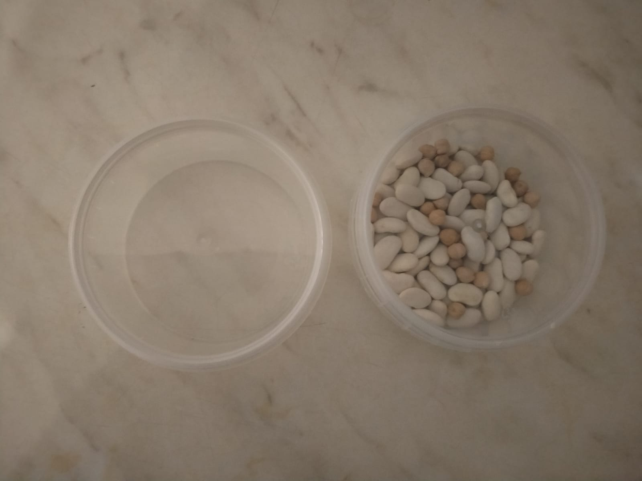
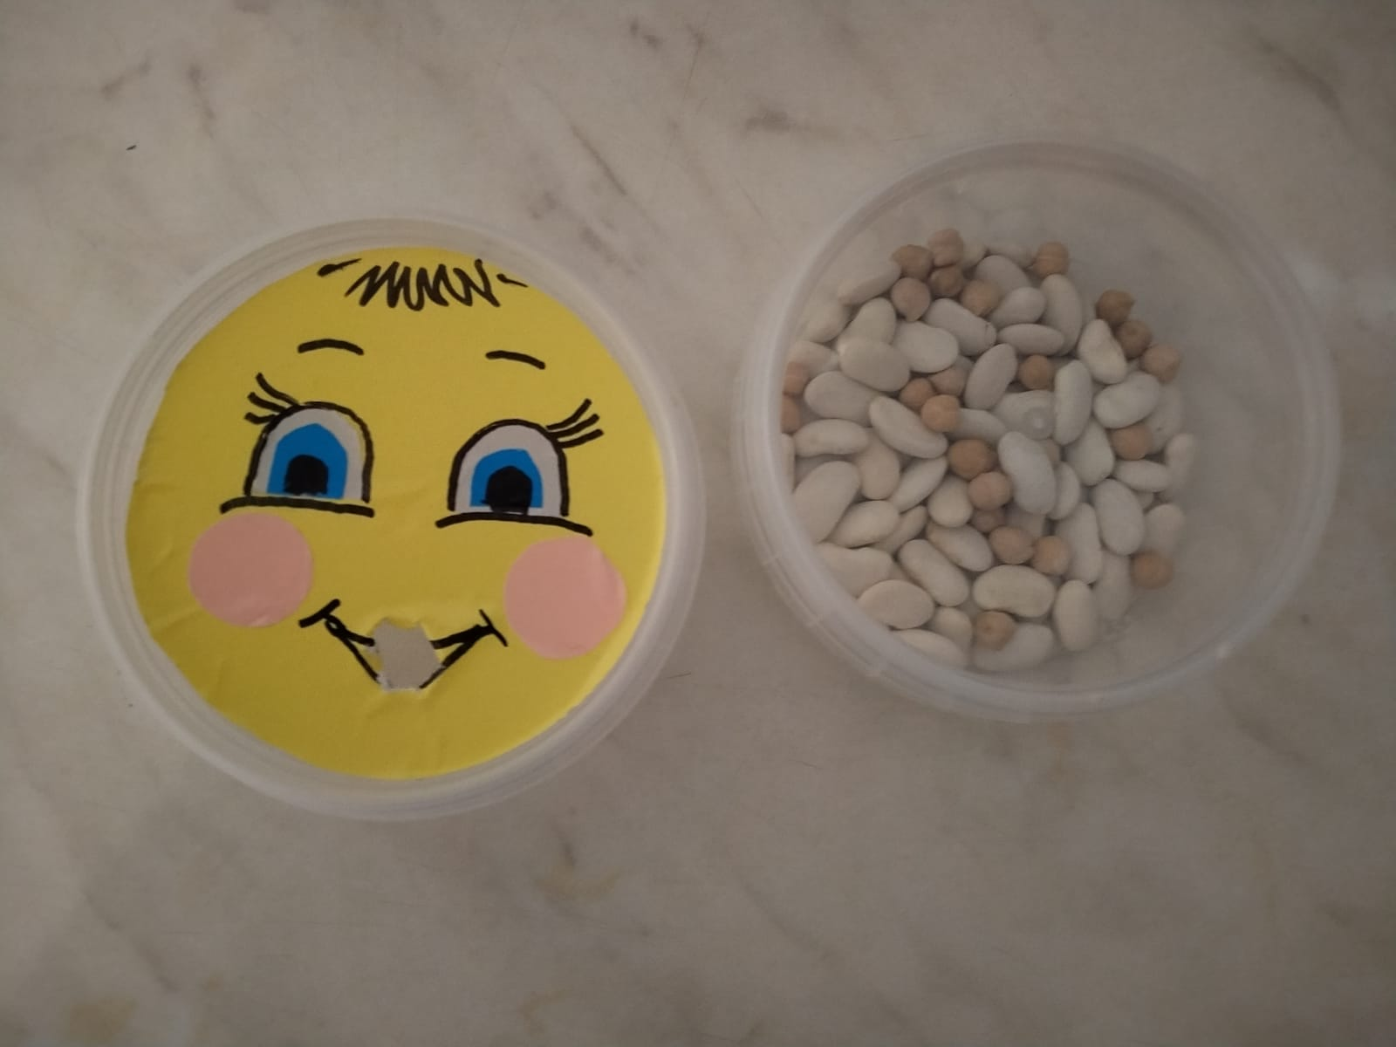
Пособие для Игры "Колобок"
Материал: 2 пластиковые баночки 2 крышки для баночек, фасоль, самоклеящаяся пленка. | Порядок подготовки 1. На одной из крышек изображаем колобка с помощью аппликации из самоклеящейся пленки. 2. Делаем отверстие во рту у Колобка.
Вариант игры: «Накорми колобка». Дети берут по одному семени фасоли
и кладут в « ротик » Колобку. Педагог сопровождает свои действия речью.

Slide 4
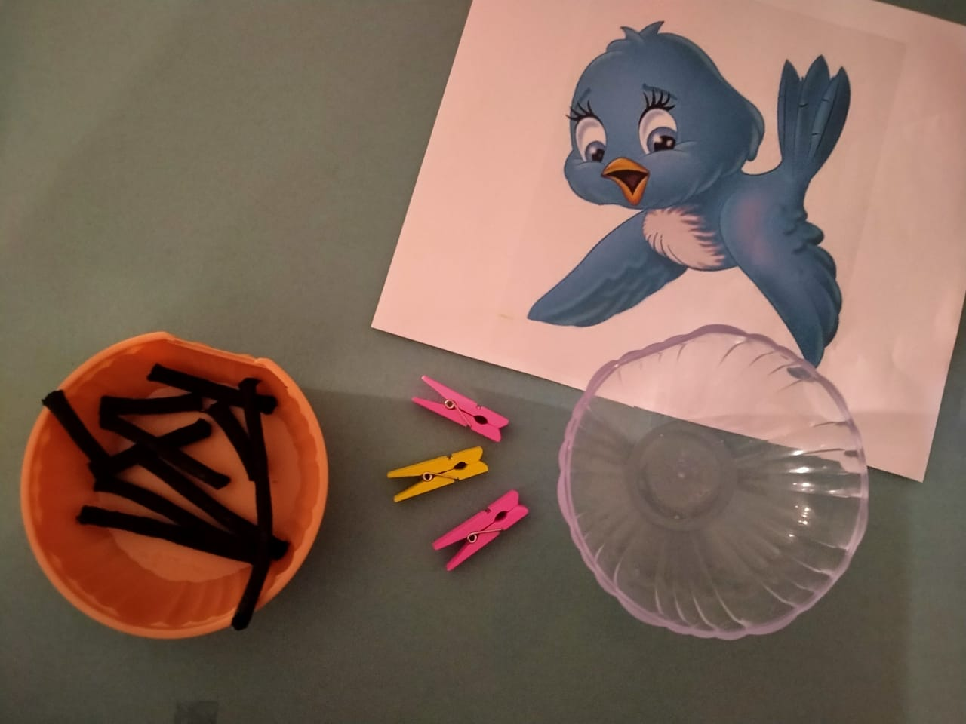
Пособие для игры "Кормим птичек червячками"
Материал: "червячки", нарезанные из шнурка; изображение птички; прищепки; 2 ёмкости для перекладывания "червячков". | Порядок подготовки Наклеить изображение птички на лист картона. Нарезать шнурок на равные части. Разложить материалы на игровом месте.
Вариант игры: ребенок перекладывает червячков в тарелочку к птичке, используя прищепки.

Slide 5
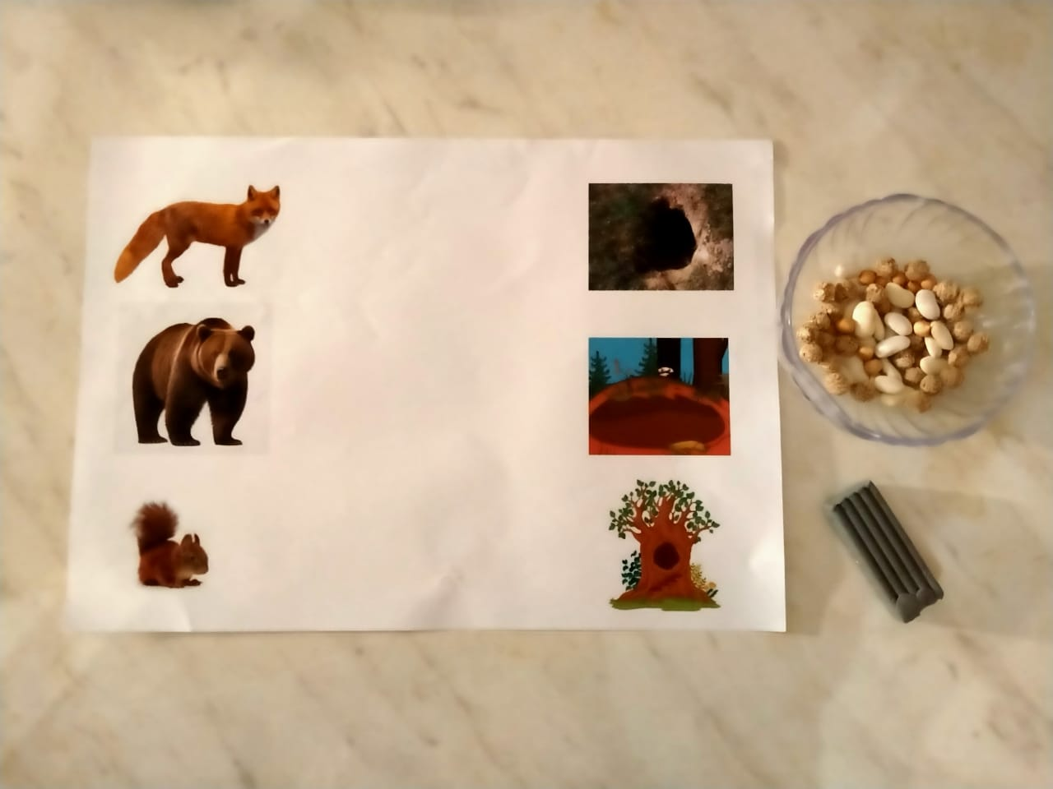
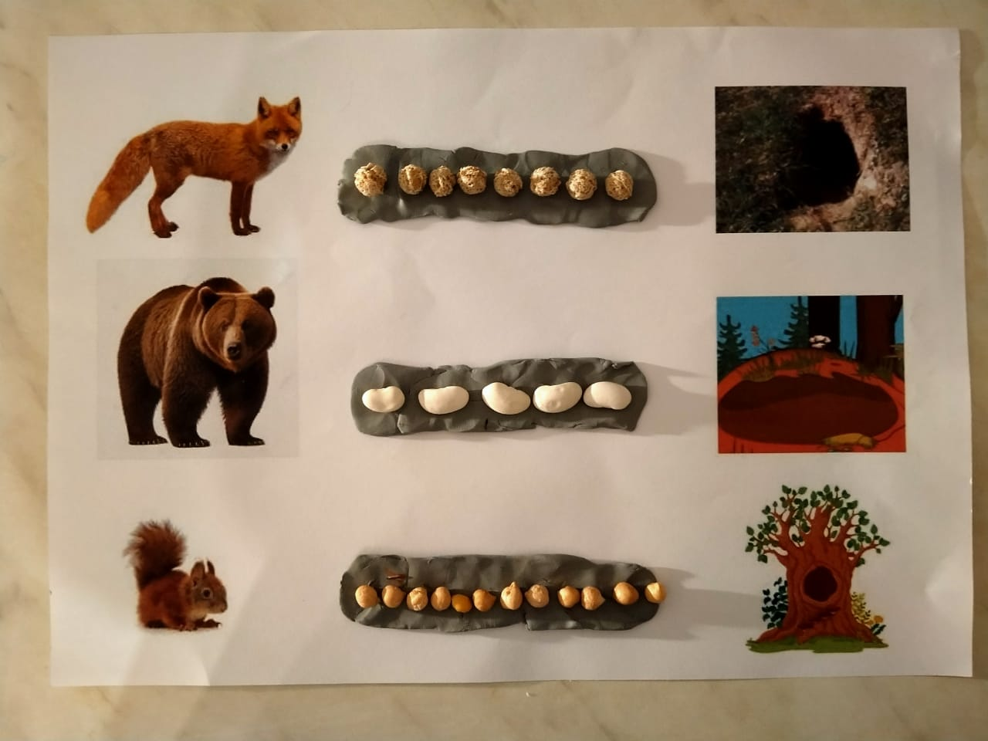
Пособие для Игры "Помоги животным добраться до домиков - выложи дорожки камешками"
Материал: лист бумаги с изображением животных; пластилин или соленое тесто; крупы разных размеров. | Порядок подготовки Наклеить изображения животных на лист бумаги в столбик с левой стороны. Наклеить изображения мест обитания животных на лист в столбик с правой стороны. Нанести пластилин или солёное тесто в форме дорожек между животными и их местами обитания на тот же лист.
Ход игры: ребенок выкладывает дорожки из крупы от животных к их местам обитания по пластилиновым
дорожкам.

Slide 6
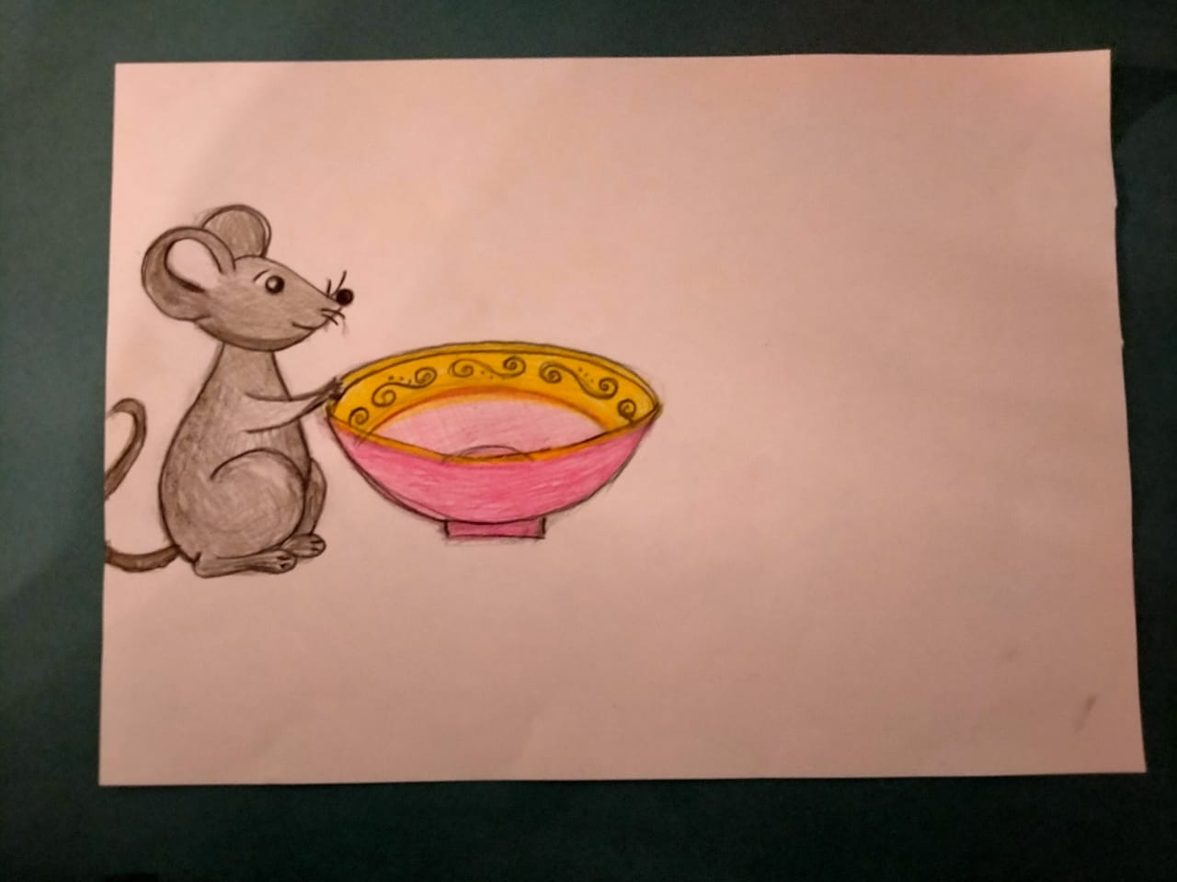
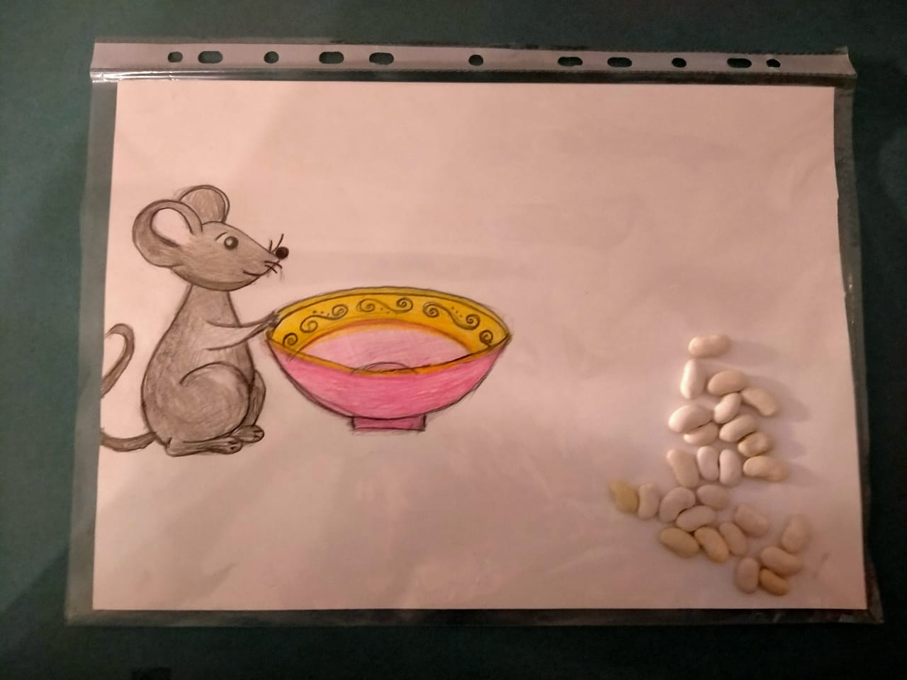
Пособие для Игры "Помоги мышке"
Материал: файл; фасоль; лист картона с изображением мышки и тарелочки; скотч для заклеивания открытой стороны файла. | Порядок подготовки Положить изображение мышки и тарелочки в файл. Насыпать в файл немного фасоли. Заклеить открытую сторону файла.
Вариант игры: ребёнок перемещает фасоль в тарелочку к мышке при помощи пальцев рук.

Slide 7
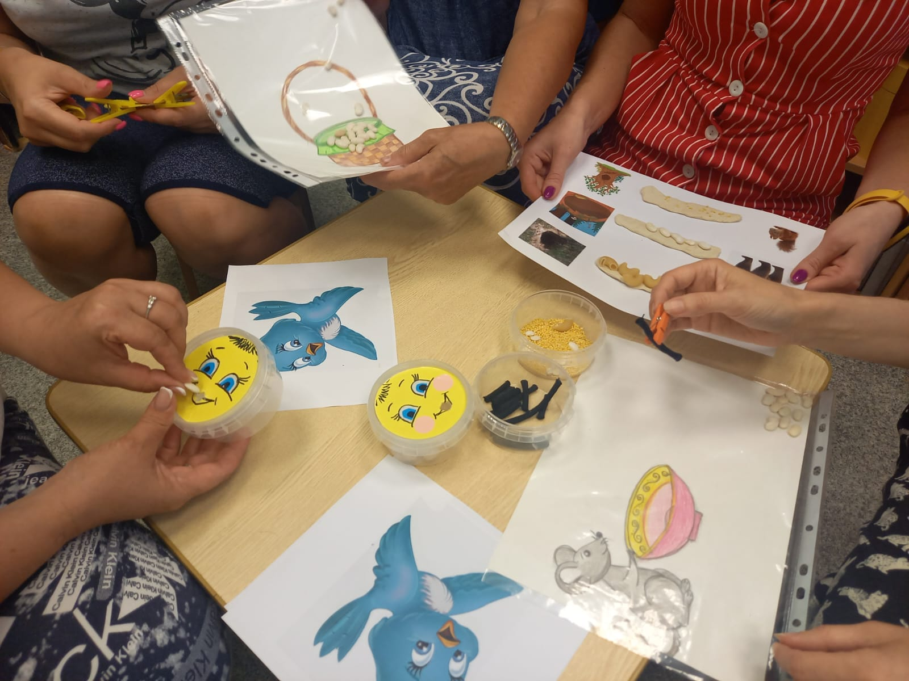
Апробируем пособия и отрабатываем варианты игр Вместе с педагогами

Slide 8
Спасибо за внимание!

